Slide 1


:Risadas e Erros de um Programador Iniciante
ZombZombs@ZombZombs:-$

Slide 2
1.
Introdução

Slide 3
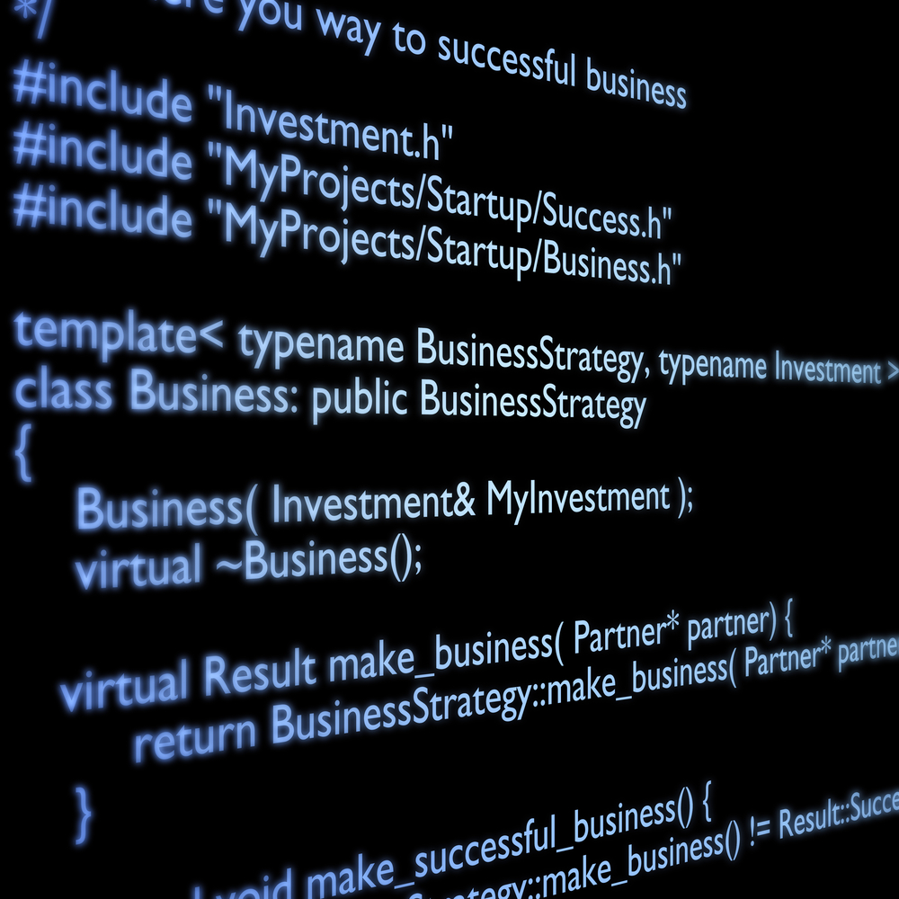
Boas-vindas ao Mundo do C!
Descobrindo o Universo da Programação
Você já ouviu falar da linguagem de programação C? Não se preocupe se tudo isso parece um pouco intimidante no começo. Imagine C como uma ferramenta mágica que permite dar vida a computadores, fazendo-os realizar tarefas incríveis. E o melhor de tudo? Você não precisa ser um gênio para começar a usá-la. Vamos simplificar tudo!

Slide 4
2.
C

Slide 5
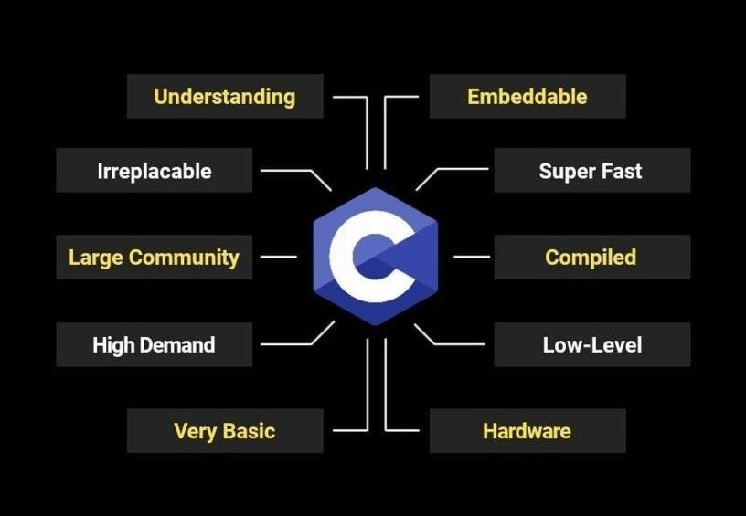
O Que é C, Afinal?
Por Que C é Importante?
C é como a base de uma casa. É a linguagem que dá estrutura e sustentação a muitos dos programas e sistemas que usamos diariamente, desde sistemas operacionais até aplicativos em smartphones.

Slide 6
3.
HelloWorld

Slide 7
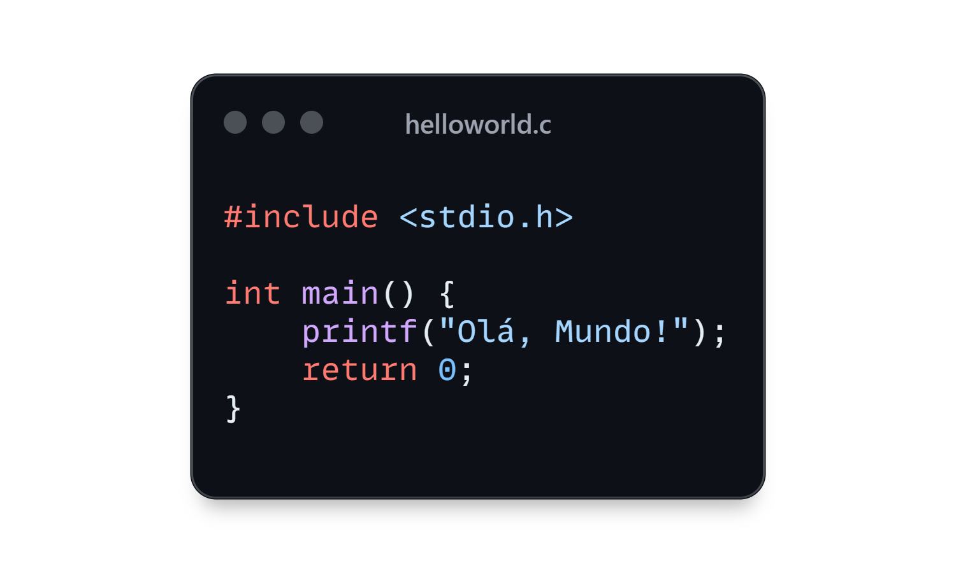
Exemplo Prático: Olá, Mundo!
Desbravando o "Olá, Mundo!" em C
Vamos começar com um exemplo simples. Imagine que queremos fazer o computador dizer "Olá, Mundo!" na tela. Com C, isso é fácil:
Aqui, estamos dizendo ao computador para imprimir "Olá, Mundo!" na tela. Simples, não é?

Slide 8
4.
Variáveis

Slide 9
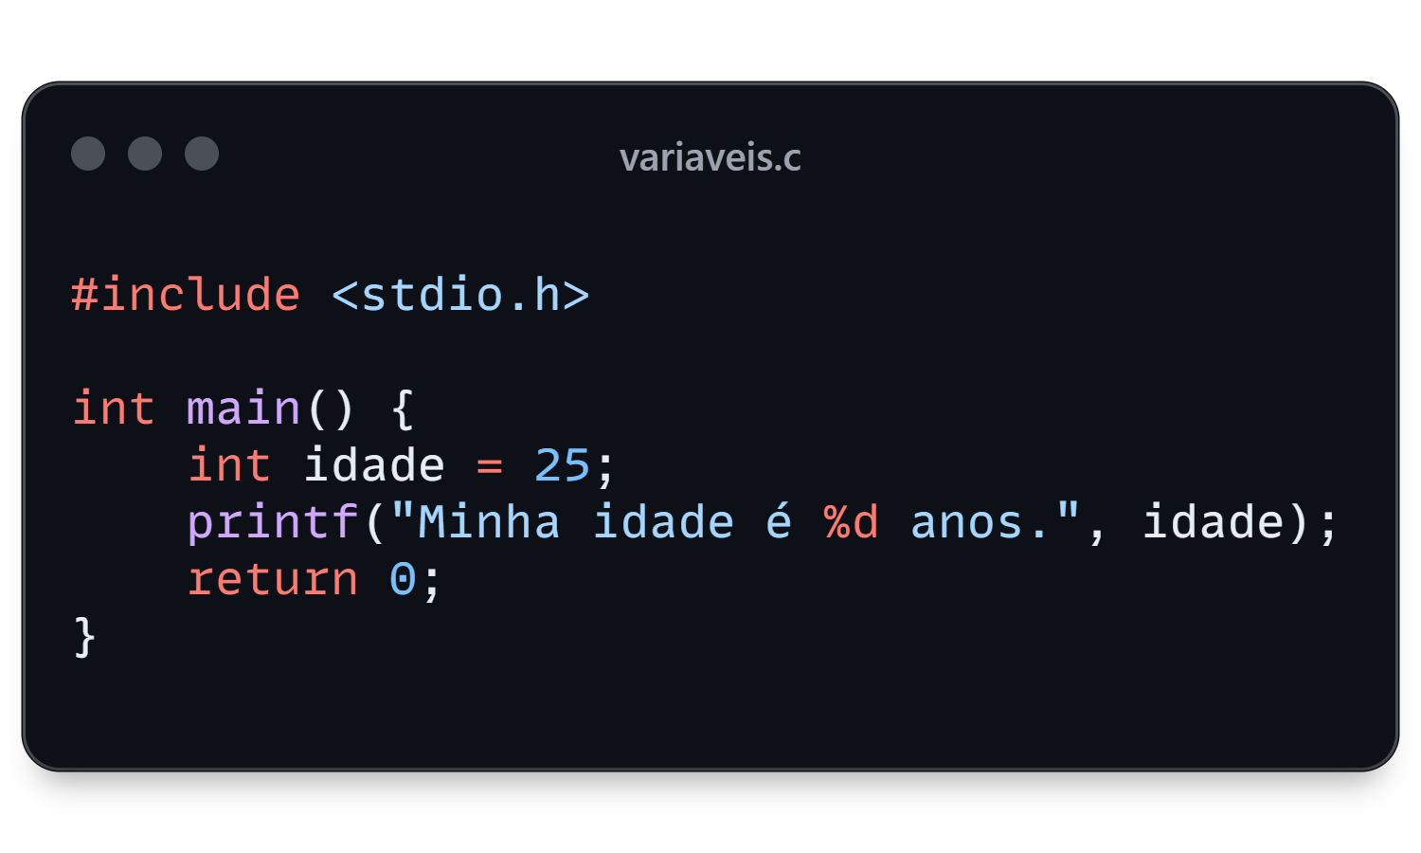
Variáveis: Guardando Informações
Explorando o Mundo das Variáveis
Agora, vamos falar sobre variáveis. Elas são como pequenas caixas onde podemos armazenar informações, como números ou palavras. Por exemplo, podemos ter uma variável chamada "idade" para armazenar a idade de alguém:
Aqui, declaramos uma variável chamada "idade" e atribuímos a ela o valor 25. Então, dizemos ao computador para imprimir essa idade na tela.

Slide 10
5.
Condicionais

Slide 11
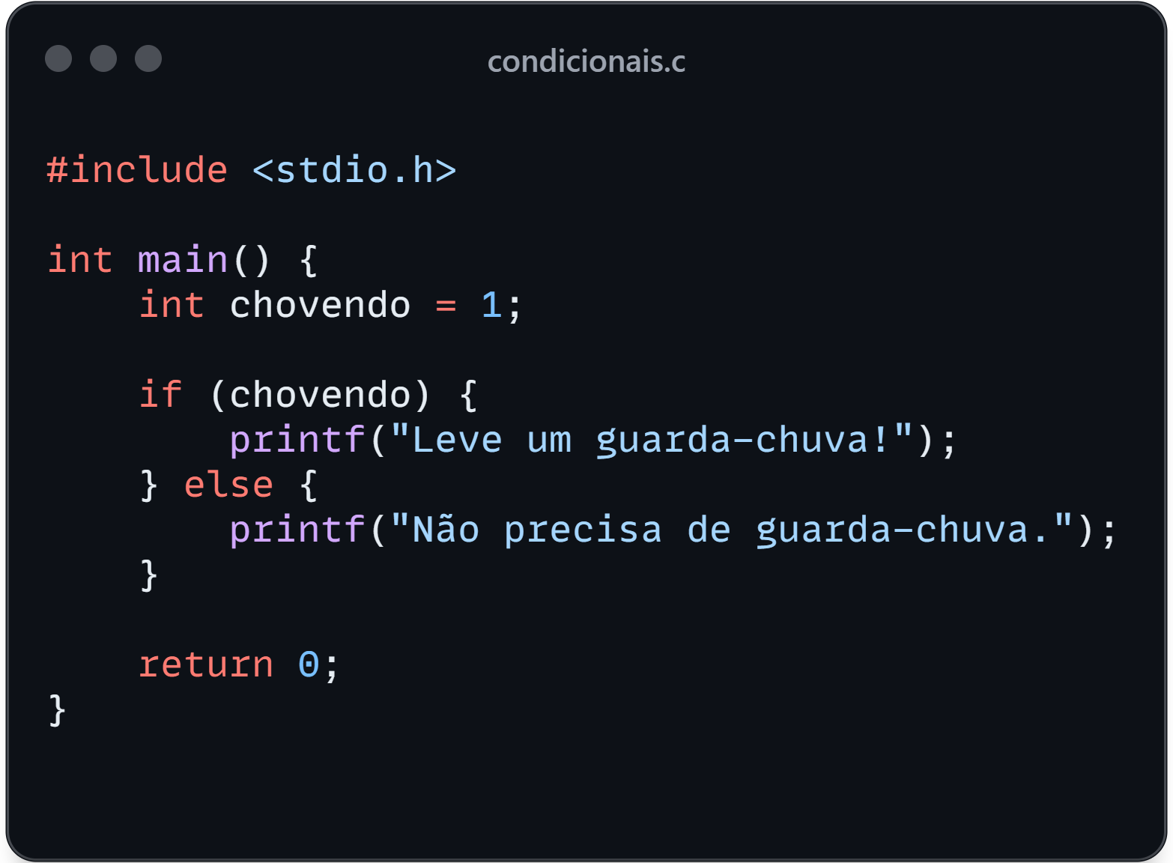
Condicionais: Tomando Decisões
Decidindo com C: Condições e Contingências
Às vezes, queremos que o programa tome decisões com base em certas condições. Por exemplo, se estiver chovendo lá fora, talvez queiramos levar um guarda-chuva. Vamos ver como fazer isso em C:
Neste exemplo, estamos verificando se a variável "chovendo" é verdadeira (1) ou falsa (0). Se estiver chovendo (ou seja, "chovendo" é verdadeiro), o programa nos diz para levar um guarda-chuva.

Slide 12
6.
Repetição

Slide 13
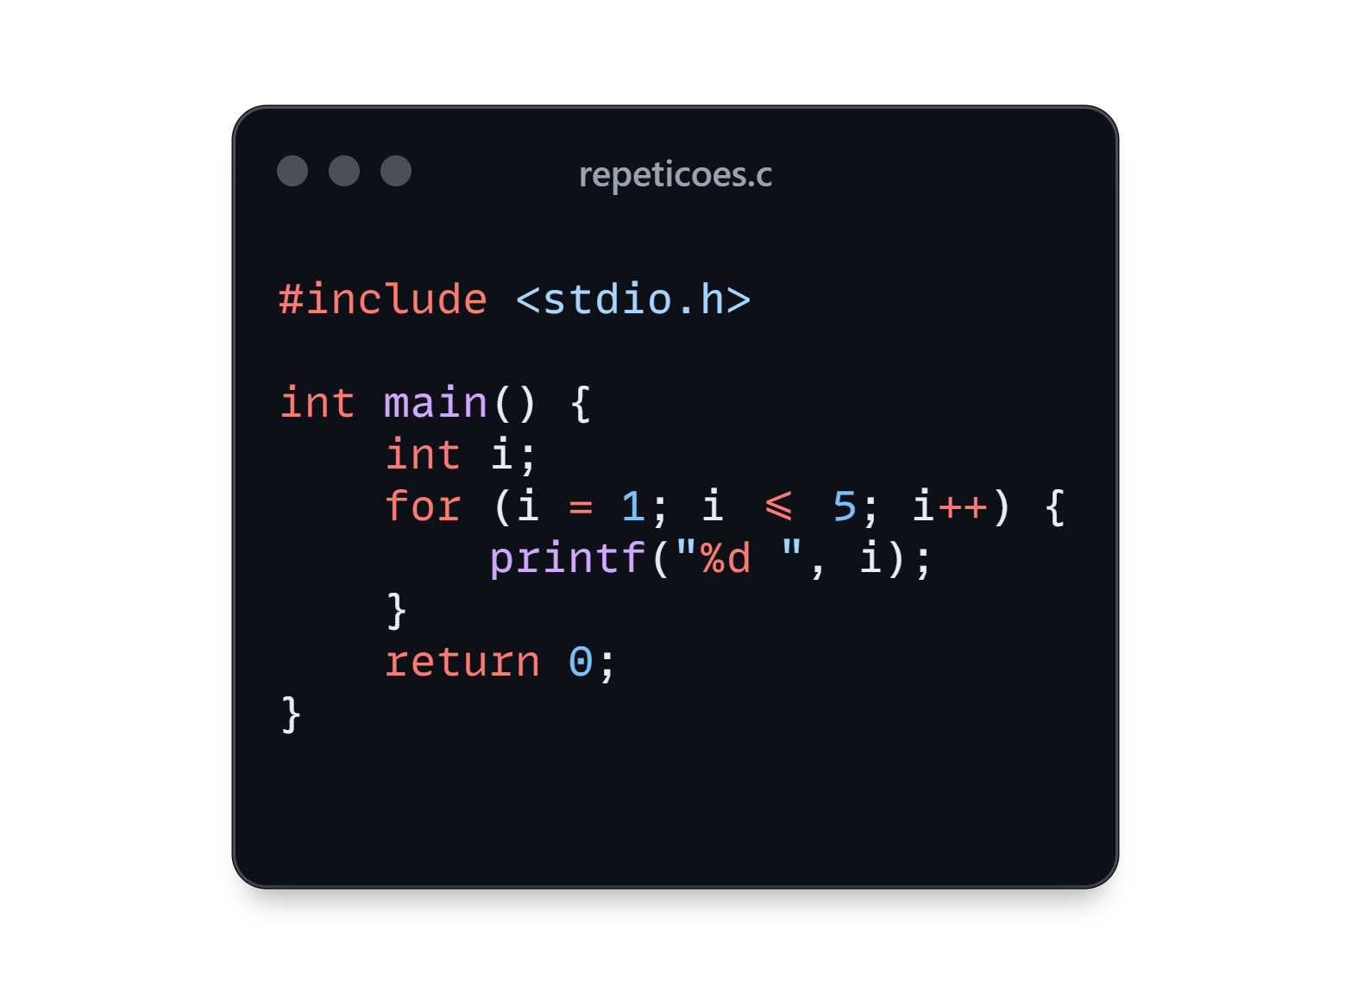
Laços de Repetição: Fazendo Coisas Repetidamente
Explorando o Poder dos Laços de Repetição
Por fim, vamos falar sobre os laços de repetição. Eles nos permitem fazer o computador executar determinadas tarefas repetidamente. Por exemplo, vamos imprimir os números de 1 a 5:
Neste exemplo, usamos um laço "for" para contar de 1 a 5 e imprimir os números na tela.

Slide 14
7.
Conclusão

Slide 15

Conclusão: O Que Aprendemos?
Recapitulando Nossas Aventuras em C
Em resumo, C é uma linguagem de programação poderosa que nos permite dar vida às nossas ideias de forma criativa e divertida. Não se preocupe se tudo isso ainda parece um pouco confuso - a prática leva à perfeição!
Espero que tenha gostado dessa introdução descontraída ao mundo de C! Continue praticando e explorando, e em breve você estará dominando esta linguagem como um profissional. Divirta-se codificando! 🚀

Slide 16
8.
Agradecimento

Slide 17
Agradecimentos
Agradecemos por ter embarcado nesta jornada de aprendizado de C conosco!
Este Ebook foi escrito com a ajuda do ChatGPT e é fruto de nossos esforços para simplificar e tornar divertida a introdução à linguagem de programação C.
Por favor, tenha em mente que este texto não foi totalmente revisado, então, se encontrar algum erro ou tiver alguma sugestão, não hesite em compartilhar conosco. Sua contribuição é valiosa para nós!
Esperamos que este Ebook tenha sido útil e inspirador para você iniciar sua jornada na programação com C. Continue explorando, praticando e nunca pare de aprender!
Atenciosamente,
ZombZombs

